Slide 1
Тема: «Развитие связной речи детей дошкольного возраста с применением наглядного моделирования и графических схем» выполнила воспитатель Булдакова С.Г. г. Киров, 2014г.
муниципальное казённое дошкольное образовательное учреждение №3

Slide 2
«Речь-это канал развития интеллекта, чем раньше будет усвоен язык, тем легче и полнее будут усваиваться знания» Н.И.Жинкин
* Как научить детей свободному владению родным языком?
* С помощью каких средств
поддерживать
интерес к знаниям в
развитии речи?

Slide 3
Наглядное моделирование, графические схемы
Требования:
Должна быть простой для
восприятия;
Точно передавать события или
свойства предмета;
Помочь удержать в памяти
содержание произведения, его
последовательность.

Slide 4
Предметная
Используется в виде изображения предметов, закономерно связанных между собой.
При помощи фланелеграфа можно использовать показ сказок
(Теремок, Колобок, Репка, Курочка ряба и т. д.)
Для составления рассказов – картинный план. Он помогает детям точно передавать содержание рассказа, употреблять необходимые глаголы, обозначенными стрелочками.

Slide 5
Предметно- схематичная
Используются предметы заместители и графические знаки.( герои сказок превращаются в геометрические фигуры).
Сказки « Репка», « Колобок», «Кот, петух и лиса», «Три котёнка» …
Дидактические игры: «Варим борщ», «На что похоже?» и т. д.
При помощи фланелеграфа, мела и доски.

Slide 6
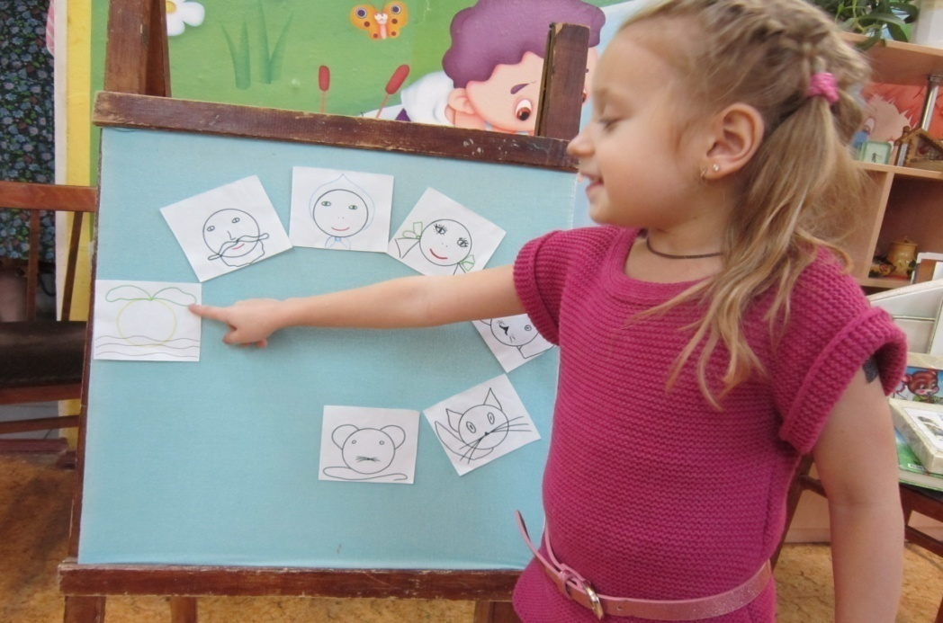
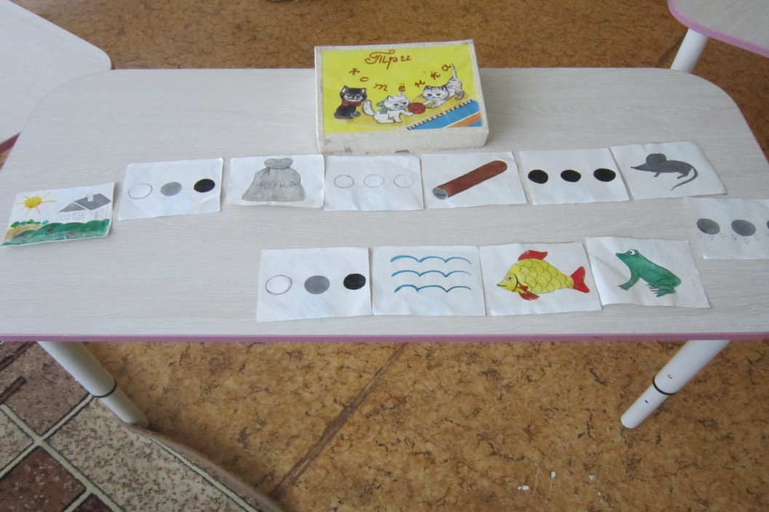

Slide 7
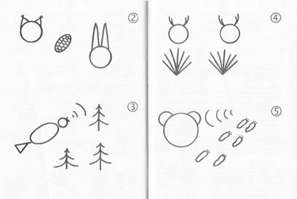
Схематическая или графическая Передаёт обобщённо(условно) признаки, связи и отношения явлений ,
1 этап
Знакомство с определёнными
знаками, обозначающие
значение предметов, дорожных
знаков, схематическое
изображение разных видов спорта
Пиктография (рисунчатое письмо)

Slide 8
2 ЭТАП
Составление последовательных
рассказов по игрушкам, картинам,
творческих рассказов с помощью
моделей.
Заучивание стихов с
использованием графических
схем.

Slide 9
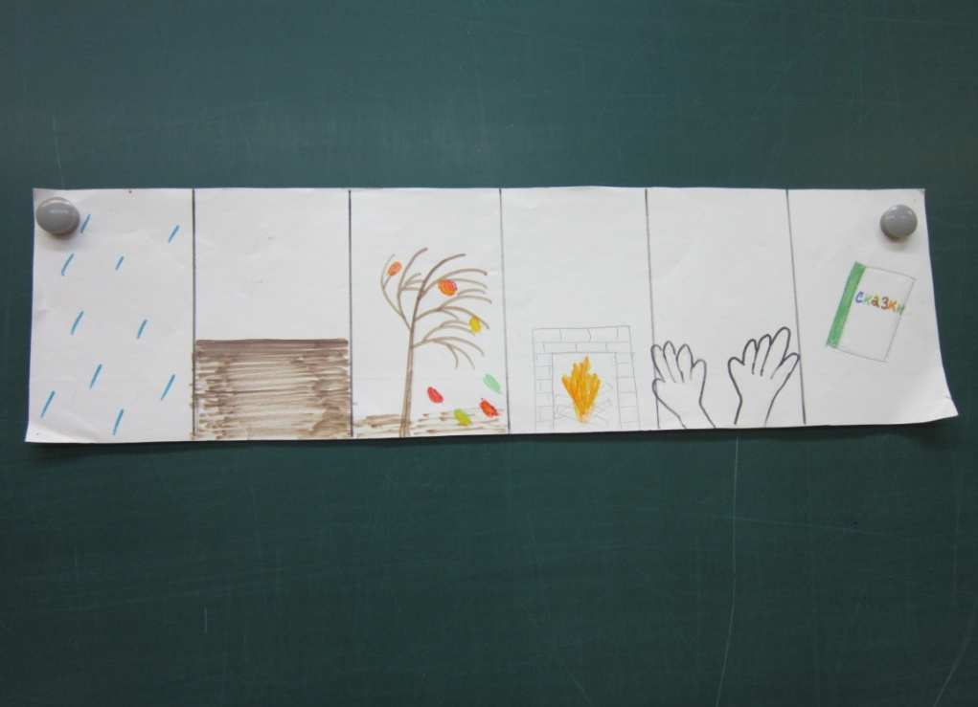
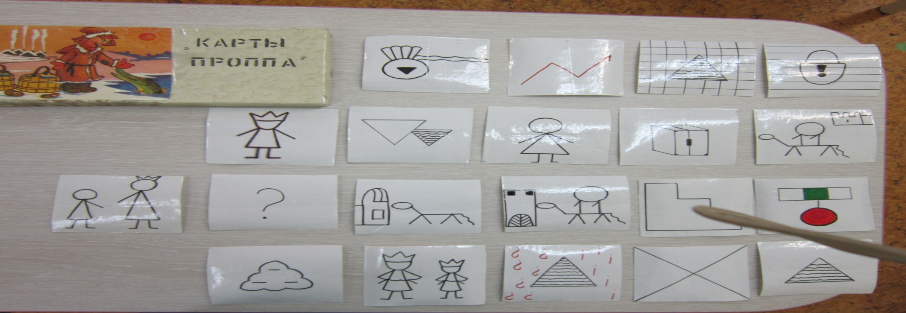

Slide 10
3 ЭТАП
Составление творческих
рассказов детьми
опирающихся на свой
личный опыт

Slide 11
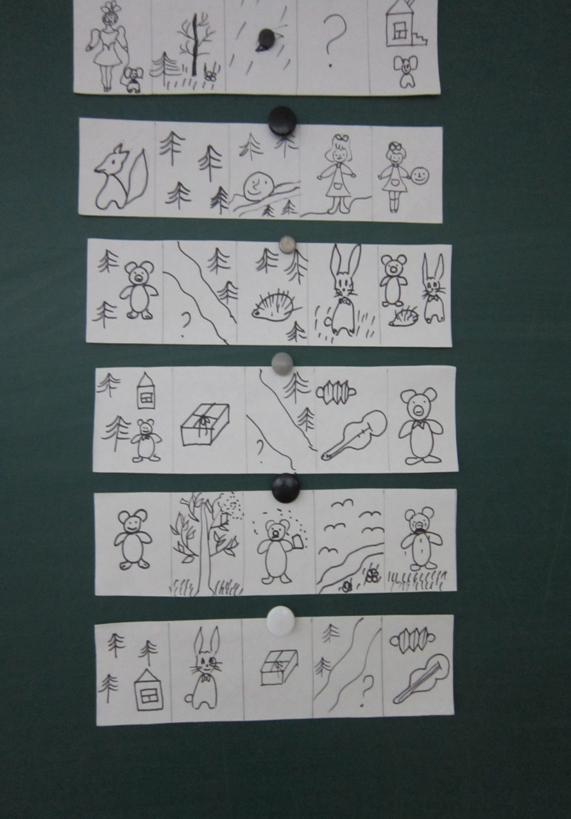
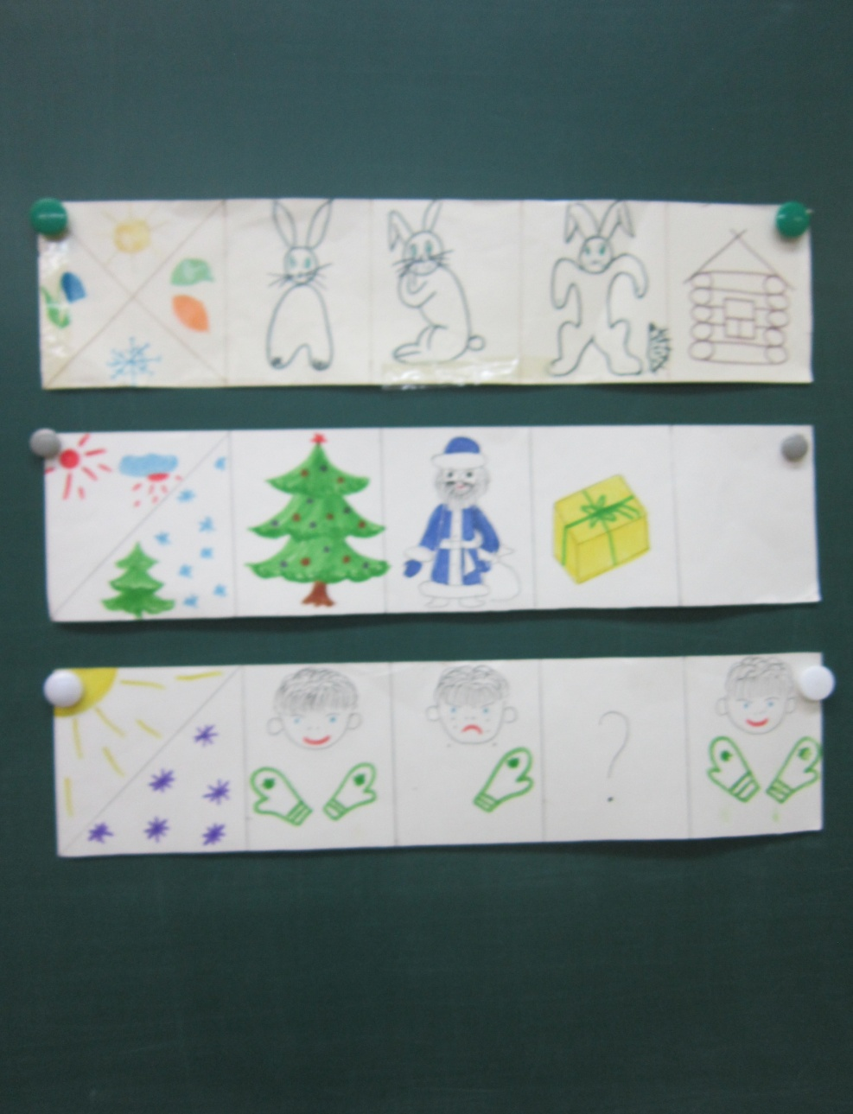

Slide 12
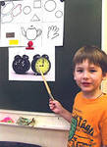
Выводы: использование наглядного моделирования и схем
Способствует детям строить чёткий внутренний план умственных действий, речевого высказывания , помогает обогащать словарный запас, правильно строить предложения ;
Повышает степень самостоятельности; развивает фантазию, логику, мышление, воображение, зрительное внимание;
Появляется опыт общения,
интерес к новым видам
деятельности.

Slide 13
Спасибо за внимание!

